Slide 1
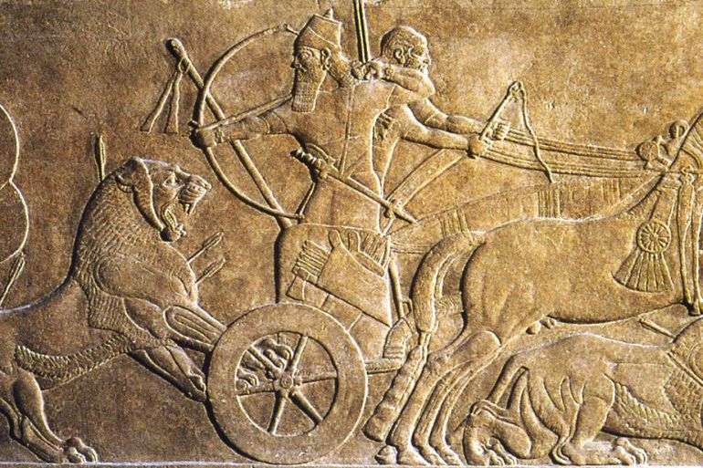
Gli assiri: Un popolo innovativo

Slide 2
L’espansione degli Assiri
Dalle origini nomadi all’irresistibile espansione
Una politica basata sull’esercito
Assurbanipal e la fine del regno assiro

Slide 3
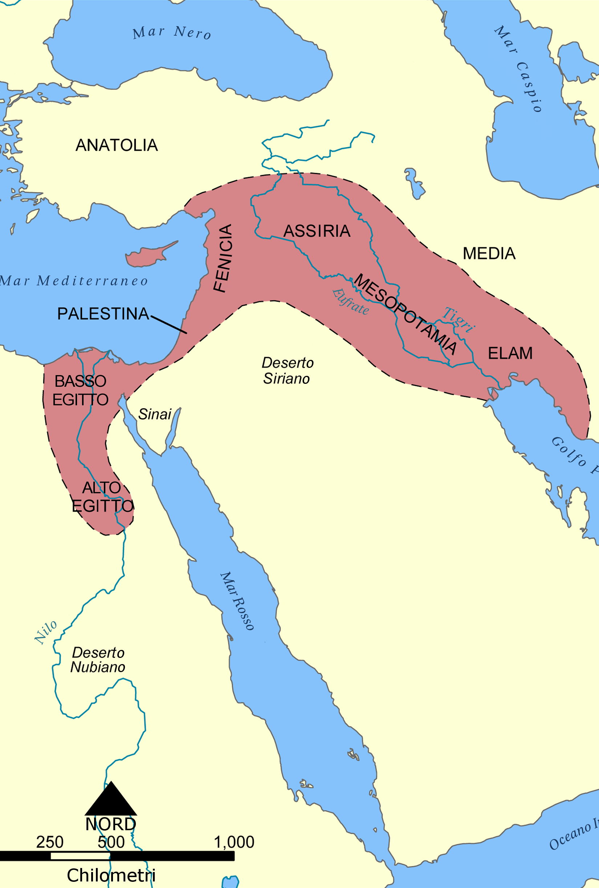
Dalle origini all’irresistibile espansione
Gli Assiri dal nome della loro prima capitale del loro impero Assur
un popolo di nomadi semiti (I Semiti sono tutti i popoli che parlano lingue collegate al ceppo linguistico semitico Arabi, Ebrei)
insediati da tempo in lungo il corso del Tigri tra le pianure mesopotamiche e l’altopiano anatolico
subito la dominazione di Babilonesi, Elamiti e Hittiti.
Seppero però volgere a proprio favore il declino degli Hittiti, appropriandosi delle loro innovazioni belliche
Allestendo un esercito efficientissimo e imbattibile
Anche se il loro regno era di piccole dimensioni e spesso sottomesso ai popoli confinanti
quel momento gli Assiri approfittarono delle invasioni dei “popoli del mare” ai danni di Egizi e Hittiti e avviarono la propria espansione. Intorno al 1100 a.C.

Slide 4
Una politica violenta basata sull’esercito
Assur, la capitale
Il dio nazionale assiro, la divinità della vendetta
La divisione dell’esercito:
Cavalieri
Fanti
Come erano composte le guerre, feroci, con saccheggi, incendi, devastazioni, stermini e deportazioni di massa
L’amministrazione statale non aveva la stessa efficienza dell’esercito

Slide 5
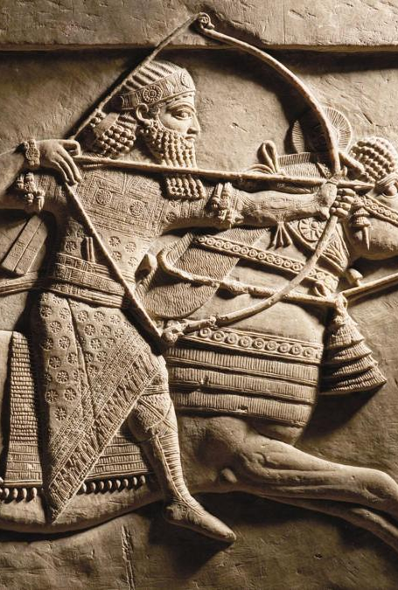
Assurbanipal e la fine del regno assiro
Assurbanipal: re assiro che ha sottomesso l’Alto Egitto e ha dato vita a un unico organismo politico
La capitale fu trasferita ad Assur a Ninive
Dopo tempo le pratiche militari assire sottomettono e rendono povere diversi popoli
Nel 612 a.C i Babilonesi sterminano il popolo assiro
Il sovrano del futuro regno neobabilonese fu Nabucodonosor II, finchè il re persiano Ciro nel 539 a.C conquistò Babilonia

Slide 6
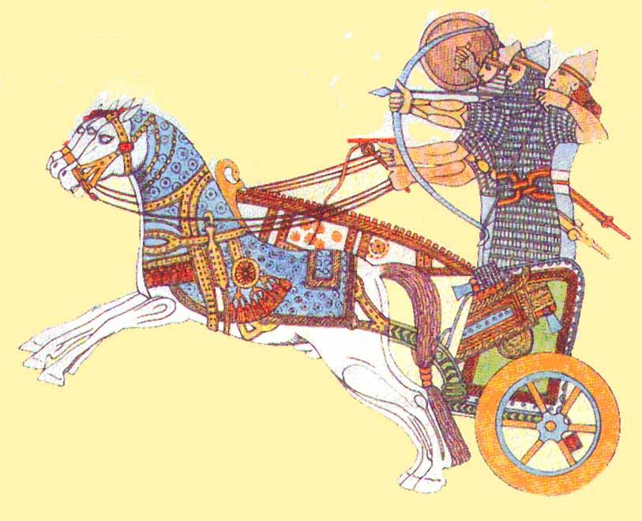
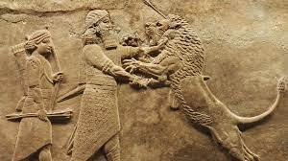
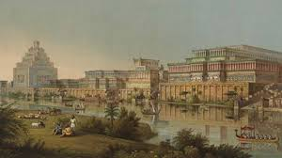
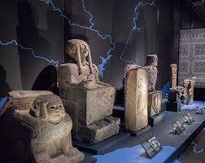
I cavalieri assiri
Assurbanipal re assiro che diventò re nel 668 a.C
La città di Ninive che si trova nello stato di Assur
Fonti materiali che testimoniano l’esistenza della popolazione assira

